Slide 1

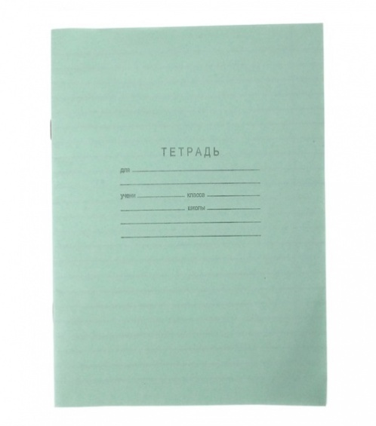
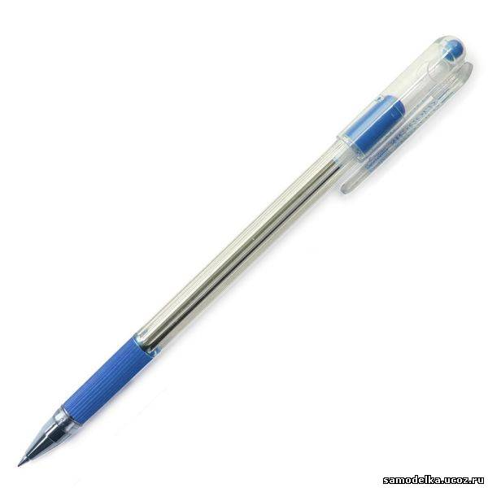
Ну-ка проверь, дружок,
Ты готов начать урок?
Всё на месте?
Всё ль в порядке?
Книжка, ручка и тетрадка?
Все ли правильно сидят?
Все внимательно глядят?
Все готовы слушать?

Slide 2
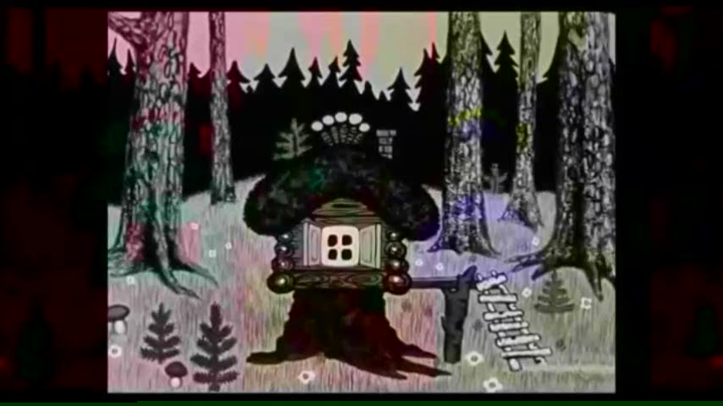

Slide 3
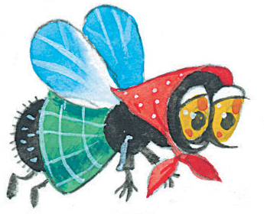
0 1 2 3 4 5

Slide 4
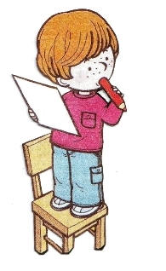
Состав числа 5.

Slide 5

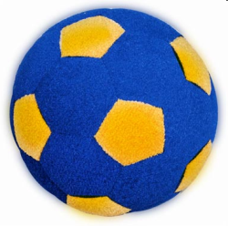



Slide 6
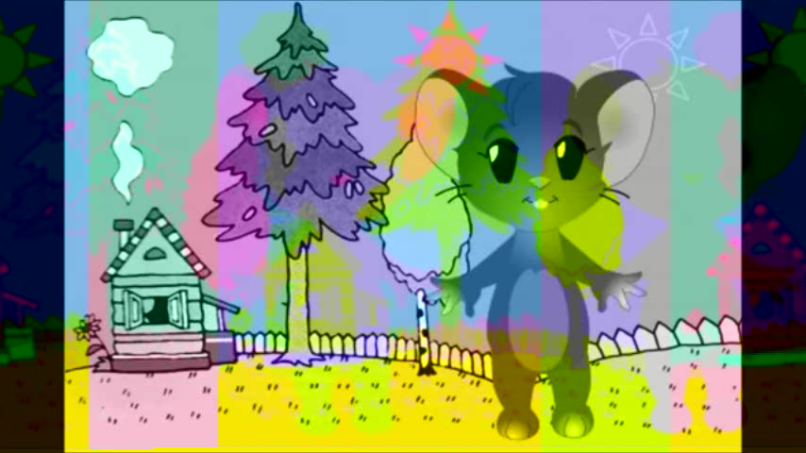

Slide 7

5 = 4 +
5 = 3 +

Slide 8
Рефлексия
Кому было легко поднимите зелёный круг,
кому трудно – красный.
Легко
Трудно

Slide 9


Slide 10


Спасибо за урок!

